Slide 1

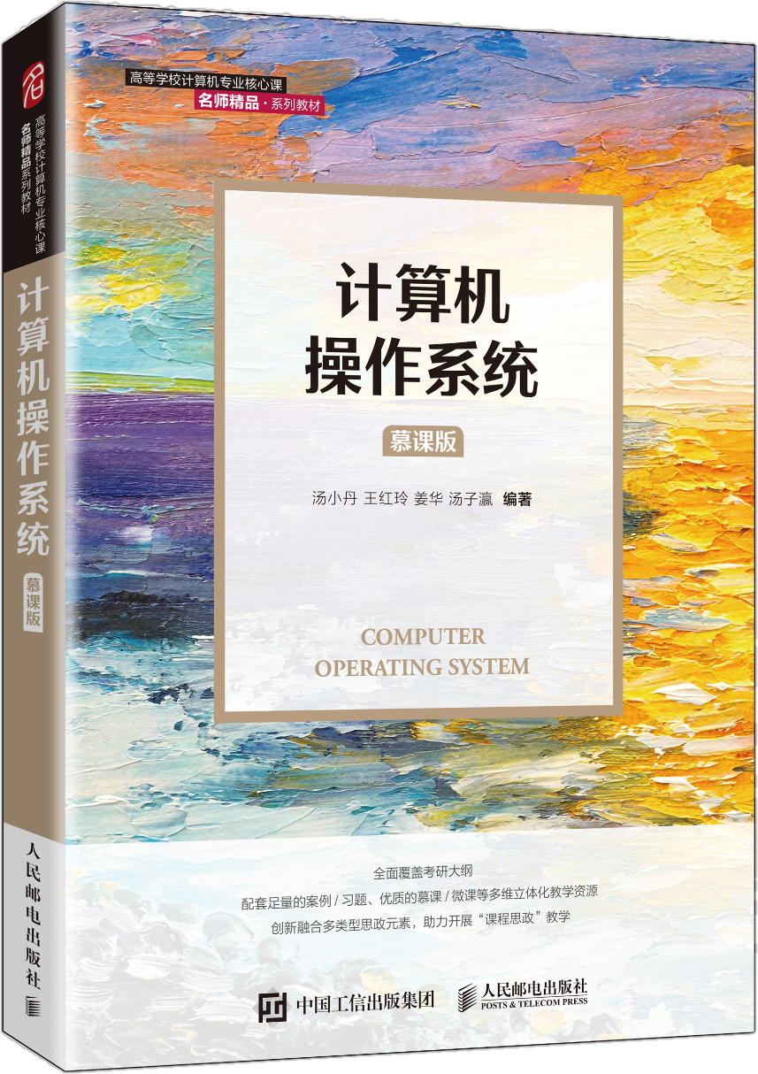

第7章 输入/输出系统
经典教材《计算机操作系统》最新版
主讲教师：解春燕

Slide 2

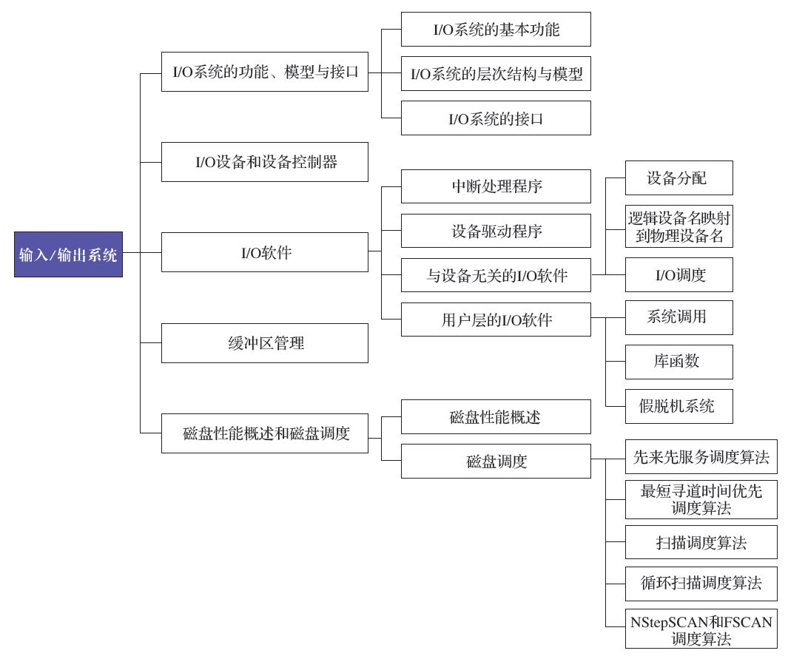
第7章知识导图
第1章 | 操作系统引论
第2章 | 进程的描述与控制
第3章 | 处理机调度与死锁
第4章 | 进程同步
第5章 | 存储器管理
第6章 | 虚拟存储器
第7章 | 输入/输出系统
第8章 | 文件管理
第9章 | 磁盘存储器管理
第10章 | 多处理机操作系统
第11章 | 虚拟化和云计算
第12章 | 保护和安全

Slide 3
内容导航：
7.1 I/O系统的功能、模型和接口
7.2 I/O设备和设备控制器
第7章 输入/输出系统
7.3 中断和中断处理程序
7.4 设备驱动程序
7.5 与设备无关的I/O软件
7.6 用户层的I/O软件
7.7 缓冲区管理
7.8 磁盘性能概述和磁盘调度

Slide 4
7.2 I/O设备基本概念
I/O设备，即输入/输出设备，指的是可以将数据输入到计算机，或者可以接收计算机输出数据的外部设备，属于计算机中的硬件部件。
【举例】打印机、硬盘、键盘和鼠标等。

Slide 5
I/O设备的类型
按信息交换单位分类
按使用特性分类
块设备：磁盘，固态硬盘
字符设备：鼠标、键盘
存储设备：磁盘，光盘
输入设备：键盘，鼠标，扫描仪
输出设备：打印机，绘图仪
00
按传输速率分类
按设备的共享属性分类
低速设备：键盘、鼠标器等
中速设备：打印机，传真机等
高速设备：磁盘、固态硬盘等
独占设备：打印机等临界资源
共享设备：磁盘
虚拟设备：利用spooling技术，实现将原本独占的设备虚拟成共享设备
Notes:
注意共享设备可以被分配给多个进程，这些进程可以交叉使用共享设备，但同一时刻只有一个进程能使用。
共享设备必须是可寻址和可随机访问的设备。

Slide 6
设备控制器（I/O接口）
通常，设备并不是直接与CPU进行通信，而是与设备控制器通信
设备控制器是一个可编址的设备，连接多个设备时，则含有多个设备地址，并使每一个设备地址对应一个设备
设备控制器接口中有三类信号：数据信号、控制信号和状态信号，各对应一条信号线。

Slide 7
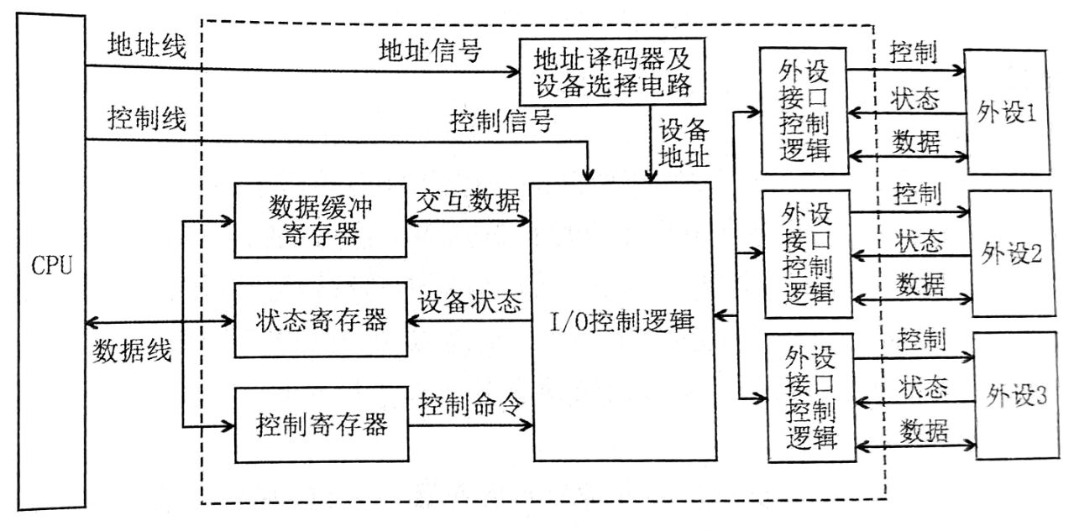
I/O接口结构图
内部接口，数据传输方式为并行
外部接口，数据传输方式可以是串行或者并行
选择不同设备的
传输读写信号
传输
数据
Notes:
注意三个寄存器都是通过数据线进行传输的、状态寄存器和控制寄存器方向是相反的，在使用时间上是错开的。
控制线只传输读写信号
地址线是用来选择不同外设

Slide 8
设备控制器的基本功能
数据缓冲
由于CPU存取速度比外部设备快很多，为了进行速度匹配，可以将数据提前存到数据缓冲区，以缓和高速系统组件和低速外部设备之间的速度差异。
数据格式转换
提供数据格式的相互转换，如串-并转换、并-串转换、数-模转换和模-数转换等。
控制和定时
对内部资源及外设间动作的先后关系进行协调
错误或状态检测
与主机和设备通信

Slide 9
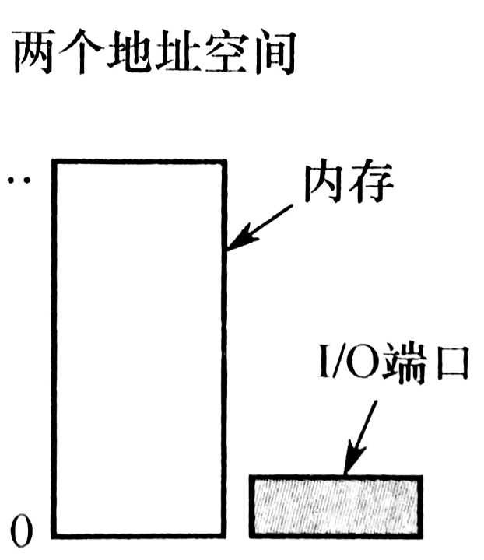
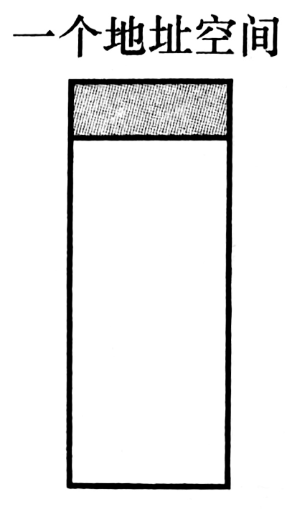
I/O端口
I/O端口是指I/O接口中CPU可以直接访问的寄存器。
独立编址方式：每个设备都分配独立的端口号。
特点：普通用户程序不能对其访问，只有OS通过特殊指令访问
优点：减少了地址空间的竞争，避免了内存和I/O的冲突
缺点：只支持简单的传输操作。端口数量少，无法满足大量数据传输需求
统一编址方式：通过地址线区分存储空间和I/O设备
在编址上不再区分内存单元地址和设备控制器中的寄存器地址，统一编址 。
优点：数目只受内存容量限制，有利于提高吞吐量，也提高了编程的灵活性。
缺点：占用了一部分内存空间，减少了主存可用容量。
Notes:
端口号是8位或16位的整数，例如硬盘的端口号一般是0X1f0到0X1f7。计算机通过一些特殊的指令搭配这些端口号向I/O设备收发数据。

Slide 10
I/O通道
目的：使一些原来由CPU处理的I/O任务转由通道来承担，从而把CPU从繁杂的I/O任务中解脱出来
设备1
控制器1
设备2
通道1
设备3
控制器2
设备4
CPU
设备5
控制器3
设备6
通道2
设备7
控制器4
设备8

Slide 11

“瓶颈”问题
通道不足，造成“瓶颈”现象
通道价格昂贵
解决办法：
增加设备到CPU间的通路而不增加通道
多通路方式不仅解决了“瓶颈”问题，而且提高了系统的可靠性

Slide 12
多通路I/O系统
设备1
通道1
控制器1
设备2
CPU
设备3
通道2
控制器2
设备4

Slide 13
I/O设备的控制方式
1.使用轮询的可编程I/O方式（基本不用）
实现容易，但效率偏低，CPU会长期处于忙等
主机和外设串行方式
2.使用中断的可编程I/O方式（广泛采用）
直接存储器访问（DMA）方式
主机和外设
并行方式
所传送的数据是从I/O设备直接送入内存的，或者相反
仅在传送一个或多个数据块的开始和结束时，才须CPU干预
通道控制方式（不在考研大纲范畴）

Slide 14
DMA控制方式与中断控制方式的主要区别
1)中断控制方式在每个数据传送完成后中断 CPU，而DMA控制方式则在所要求传送的一 批数据全部传送结束时中断CPU。
2）中断控制方式的数据传送在中断处理时由CPU 控制完成，而DMA控制方式则在DMA 控制器的控制下完成。不过，在DMA控制方式中，数据传送的方向、存放数据的内存始址及传送数据的长度等仍然由 CPU控制。
3）DMA方式以存储器为核心，中断控制方式以CPU为核心。因此DMA方式能与CPU并行工作。
4） DMA方式传输批量的数据，中断控制方式的传输则以字节为单位.

Slide 15
内容导航：
7.1 I/O系统的功能、模型和接口
7.2 I/O设备和设备控制器
第7章 输入/输出系统
7.3 中断和中断处理程序
7.4 设备驱动程序
I/O软件层次
7.5 与设备无关的I/O软件
7.6 用户层的I/O软件
7.7 缓冲区管理
7.8 磁盘性能概述和磁盘调度

Slide 16
I/O软件层次
操作系统的设备管理模块分为若干个层次。低层软件用于屏蔽硬件细节的差异，高层软件向用户提供简洁、友善的界面，每一层都利用其下层提供的服务，来完成输入输出功能中的某些子功能，并屏蔽这些功能的实现细节，向高层提供服务。

Slide 17
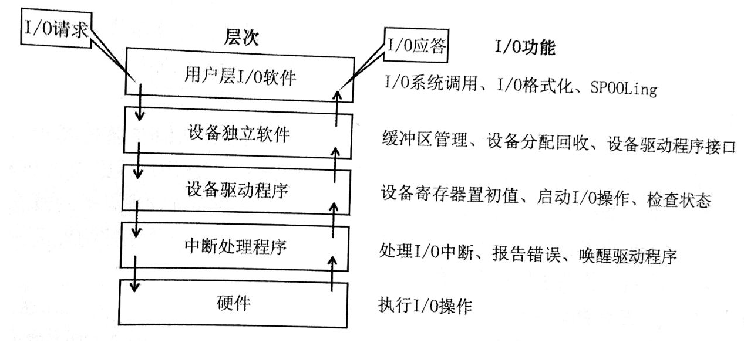

Slide 18
7.3 中断和中断处理程序
中断(Interrupt)
引起中断常见事件：
数据传输完毕、缺页、设备出错、指令出错
01
测定是否有未响应的中断信号
02
保护被中断进程的CPU现场
03
转入相应的设备处理程序
04
处理中断
05
恢复CPU现场并退出中断

Slide 19
假设某通信接口中设有一个8位寄存器，在利用该接口进行通信时，其通信速率为9.6Kb/s 。请回答：
1）每隔多久需中断一次CPU？
2）如果中断处理时间为0.7ms，CPU必须在多长时间内给予响应？
(1)已知通信速率为9.6Kb/ s ，每秒传输9600b，需中断9600/8=1200次，间隔为1/1200=0.83ms。
(2）因为中断处理时间为0.7ms，每间隔0.83ms就会产生新的中断，因此 CPU 必须在0.83-0.7=0.13ms内响应。

Slide 20
随堂练习

Slide 21
内容导航：
7.1 I/O系统的功能、模型和接口
7.2 I/O设备和设备控制器
第7章 输入/输出系统
7.3 中断和中断处理程序
7.4 设备驱动程序
I/O软件层次
7.5 与设备无关的I/O软件
7.6 用户层的I/O软件
7.7 缓冲区管理
7.8 磁盘性能概述和磁盘调度

Slide 23
7.4 设备驱动程序
设备驱动程序的作用
接收上层软件发来的抽象I/O请求，再把它们转换为具体要求后，发送给设备控制器的寄存器，启动设备去执行
设备驱动程序的功能
负责处理与设备相关的中断处理过程
不同厂家生产的设备通常提供了不同的设备驱动程序，不同的设备驱动程序对应不同的中断处理
负责处理磁盘调度
不同型号的磁盘的调度方式不一定相同，磁盘调度由磁盘驱动程序完成

Slide 24
7.4 设备驱动程序处理过程
检查设备的状态
03
对服务请求进行校验
传送必要的参数
02
04
将抽象要求转换为具体要求
01
05
启动I/O设备

Slide 25
内容导航：
7.1 I/O系统的功能、模型和接口
7.2 I/O设备和设备控制器
第7章 输入/输出系统
7.3 中断和中断处理程序
7.4 设备驱动程序
I/O软件层次
7.5 与设备无关的I/O软件
7.6 用户层的I/O软件
7.7 缓冲区管理
7.8 磁盘性能概述和磁盘调度

Slide 27
7.5 与设备无关的I/O软件
为了提高OS的可适应性和可扩展性，在现代OS中都无一例外地增加了与设备无关的I/O软件，以实现了设备独立性，也称设备无关性。
为实现设备独立性，必须在设备驱动程序之上设置一层软件，称为与设备无关的I/O软件，或设备独立性软件

Slide 28
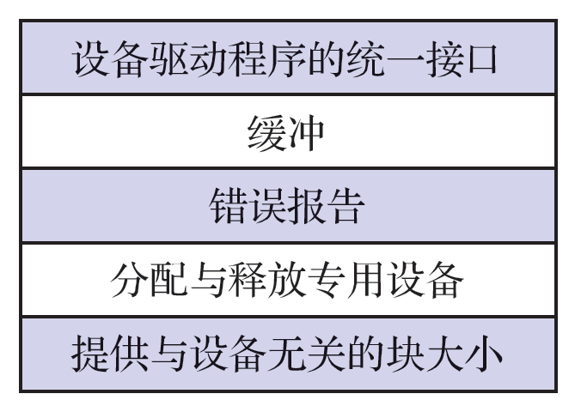
7.5与设备无关软件的共有操作
提供设备驱动程序的统一接口
缓冲管理（7.7节）
差错控制
独占设备的分配与回收
提供独立于设备的逻辑数据块
与设备无关软件的功能层次

Slide 29
7.5设备分配与回收——数据结构
设备控制表(DCT Device Control Table)
控制器控制表(COCT Controller Control Table)
通道控制表(CHCT Channel Control Table)
系统设备表(SDT System Device Table)

Slide 30
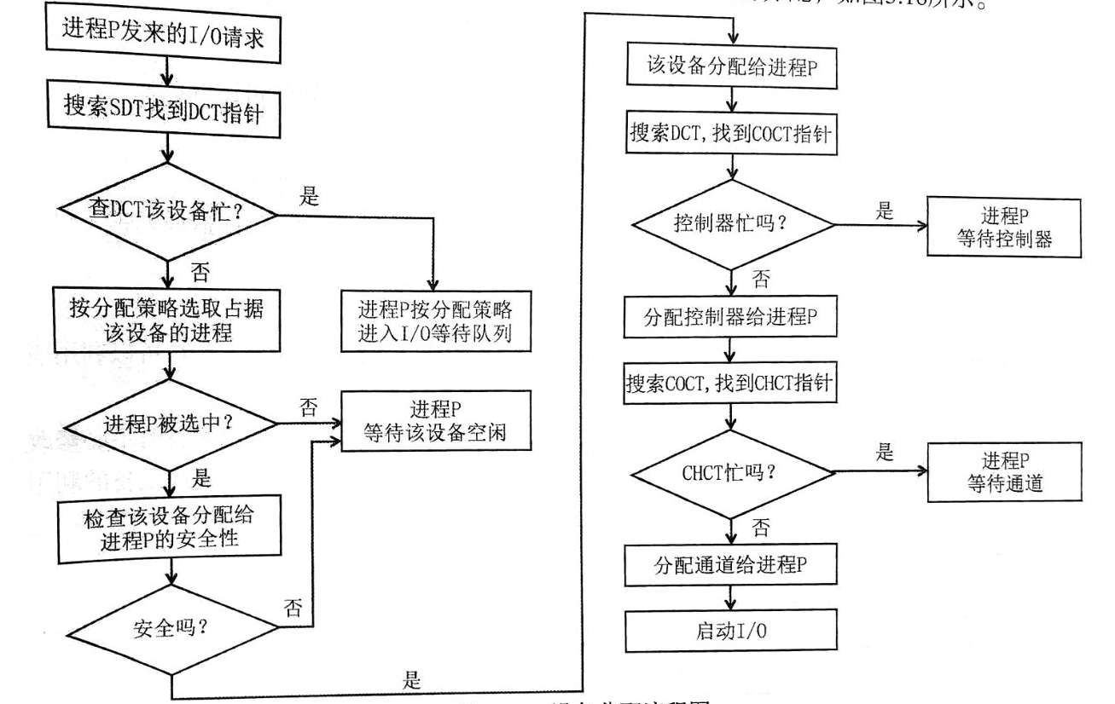

Slide 31
7.5设备分配与回收——分配策略
分配原则：充分发挥设备使用率，尽可能让设备忙碌，又要避免死锁
分配方式
静态分配
一次性分配该作业所需全部设备。
该方式适用于独占设备
设备利用率低，可防止死锁
动态分配
作业需要用到设备时，才进行分配，用完之后，立即回收。
该方式适用于共享设备
可提高设备利用率，但可能出现死锁
分配算法
先来先服务
优先级服务

Slide 32
内容导航：
7.1 I/O系统的功能、模型和接口
7.2 I/O设备和设备控制器
第7章 输入/输出系统
7.3 中断和中断处理程序
7.4 设备驱动程序
I/O软件层次
7.5 与设备无关的I/O软件
7.6 用户层的I/O软件
7.7 缓冲区管理
7.8 磁盘性能概述和磁盘调度

Slide 34
假脱机技术
SPOOLing技术通过“空间换时间”的策略，解决了CPU的高速性与I/O设备的低速性间的矛盾，引入了脱机输入、脱机输出技术。
提高了I/O的速度；将独占设备改造为共享设备，实现了虚拟设备功能
举例：打印机属于独占设备。利用SPOOLing技术，可将之改造为一台可供多个用户共享的设备，从而提高设备的利用率，也方便了用户。
Notes:
外围操作与CPU对数据的处理同时进行，这种在联机情况下实现的同时外围操作称为SPOOLing (Simultaneous Peripheral Operations On-Line)，或假脱机技术。

Slide 35
SPOOLing系统的组成
输入井和输出井
输入缓冲区和输出缓冲区
在磁盘上开辟的两个大存储空间，以文件的方式存放
输入井：用于暂存输入设备输入的数据
输出井：用于暂存用户程序的输出数据
输入缓冲区：用于暂存由输入设备送来的数据，以后再传送到输入井。
输出缓冲区：用于暂存从输出井送来的数据，以后再传送给输出设备

Slide 36
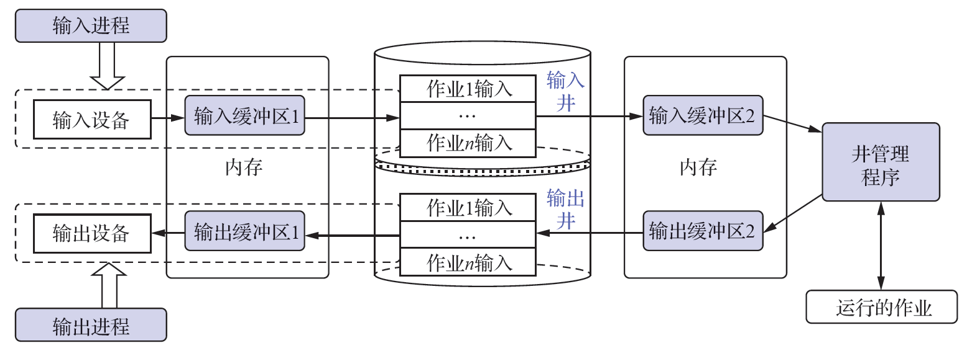
SPOOLing系统的工作原理
SPOOLing系统的工作原理
Notes:
spooling技术实现共享打印机过程
当用户进程请求打印时，SPOOLing系统同意为他打印，但并不真正把打印机分配给它，而是由输出进程在输出井中为之申请一空闲盘块区，将要打印的数据送入其中；
再为用户进程申请一张空白的用户请求打印表，将用户的打印要求填入其中，再将该表挂到请求打印队列上。如果还有进程要求打印输出，系统仍可接受该请求。
如果打印机空闲，输出进程将从请求打印队列的队首取出一张请求打印表，根据表中的要求将要打印的数据从输出井传送到内存缓冲区，再由打印机进行打印。
同样处理下一张请求打印表，直至请求队列为空，输出进程才将自己阻塞起来、直到下次再有打印请求被唤醒

Slide 37
随堂练习

Slide 38
请说明下列操作分别是由 I / O 软件层次结构中的什么程序完成的。(1）向设备寄存器写命令；
(2）对用户的设备使用权限进行检查；
(3）将二进制整数转换成 ASCII 码的格式打印；
(4）缓冲区管理。
(5）接受用户键盘输入信息。
设备驱动程序
设备独立软件
用户层I/O软件
设备独立软件
中断处理程序

Slide 39
内容导航：
7.1 I/O系统的功能、模型和接口
7.2 I/O设备和设备控制器
第7章 输入/输出系统
7.3 中断和中断处理程序
7.4 设备驱动程序
7.5 与设备无关的I/O软件
7.6 用户层的I/O软件
7.7 缓冲区管理
7.8 磁盘性能概述和磁盘调度

Slide 40
7.7 缓冲的引入
引入缓冲的主要原因
缓和CPU与I/O设备间速度不匹配的矛盾
减少对CPU的中断频率，放宽对CPU中断响应时间的限制
解决数据粒度不匹配的问题
提高CPU与I/O设备之间的并行性
缓冲分类
buffer：是一个中转站，数据源将数据发往缓冲区后可以不再保留。单缓冲 双缓冲 循环(环形)缓冲 缓冲池
cache：缓存是数据源的副本

Slide 41
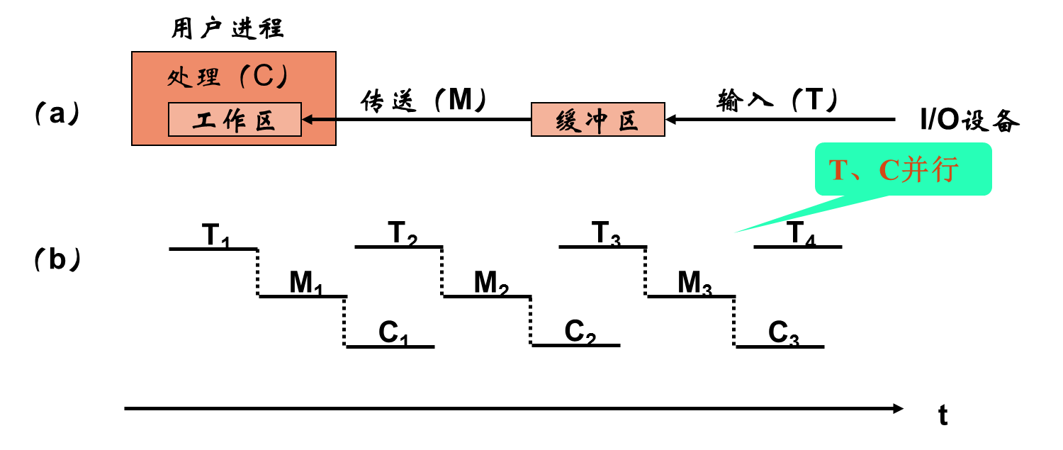
7.7 单缓冲
每当用户进程发出一I/O请求时，操作系统便在主存中为之分配一个缓冲区
T：从磁盘把一块数据输入到缓冲区的时间
M：操作系统将该缓冲区中的数据传送到工作区的时间
C：CPU对这块数据处理的时间。
系统对每一块数据的处理时间为：Max(C,T)+M

Slide 42
设外设将一块数据传送到缓冲区耗时20μs，将缓冲区的数据传送到用户区耗时35μs, CPU 处理一块数据耗时40μs。采用单缓冲区传送外设数据，则处理五块数据所用的总时间为（)。
A .395μs B .200μs C .375μs D .300μs
答案：A
Notes:
其中4块时间：Max(C,T)+M=Max(40,20)+35=75
75*4=300
单独1块时间为完整时间：20+35+40=95
所以总时间为395

Slide 43
双缓冲
操作系统便在主存中为之分配两个缓冲区
在设备输入时，先将数据送入第一缓冲区，装满后便转向第二缓冲区。
此时操作系统可以从第一缓冲区移出数据，并送入用户进程。接着由CPU对数据进行计算。
双缓冲可以加快输入输出速度，提高设备利用率

Slide 44
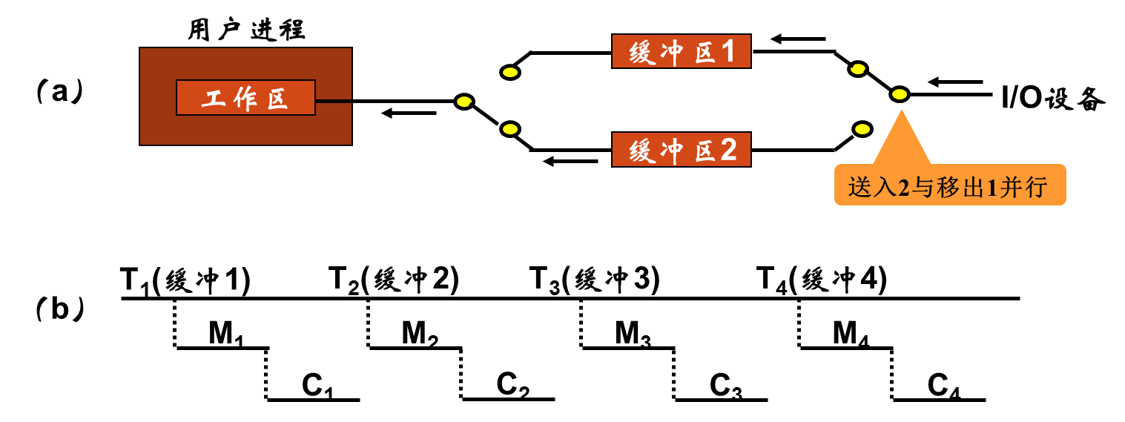
双缓冲工作示意图

Slide 45
双缓冲时间
(1) T > C 时，输入操作比计算操作慢，这时由于 M 远远小于 T ，所以一块数据的传输和处理时间为 Max ( C , T )+M= T ，这种情况可保持块设备连续工作。
(2) T < C 时，计算操作比输入操作慢，所以一块数据的传输和处理时间为 Max ( C , T )+ M = C + M ，这种情况使得进程不必等待 I / O 操作。
综合上面两种情况可得，采用双缓冲策略处理一个数据块平均耗时为
Max ( T , C + M )。

Slide 46
【2011】某文件占10个磁盘块，现要把该文件磁盘块逐个读入主存缓冲区，并送用户区进行分析，假设一个缓冲区与一个磁盘块大小相同，把一个磁盘块读入缓冲区的时间为100μs ，将缓冲区的数据传送到用户区的时间是50μs, CPU 对一块数据进行分析的时间为50μs。在单缓冲区和双缓冲区结构下，读入并分析完该文件的时间分别是（)。 A .1500μs ,1000μs
B .1550μs ,1100μs
C .1550μs ,1550μs
D .2000μs ,2000μs
答案：B

Slide 47
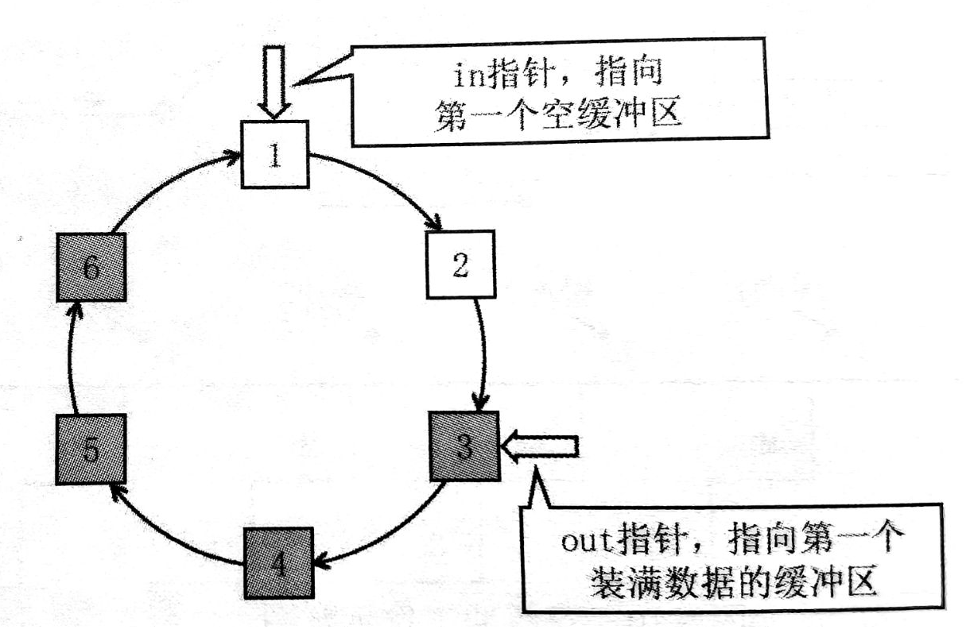
7.7 环形缓冲区
当输入与输出两者的速度相差悬殊，双缓冲的效果则不够理想，可以增加缓冲区数量，使情况有所改善。可将多个缓冲组织为循环缓冲。

Slide 48
7.7 缓冲池
当系统较大时，将会有许多循环缓冲，这不仅要消耗大量的内存空间，而且利用率不高
为了提高缓冲区的利用率，引入公用缓冲池，在池中设置了多个可供若干个进程共享的缓冲区。

Slide 49
随堂练习-缓冲练习

Slide 50
内容导航：
7.1 I/O系统的功能、模型和接口
7.2 I/O设备和设备控制器
第7章 输入/输出系统
7.3 中断和中断处理程序
7.4 设备驱动程序
7.5 与设备无关的I/O软件
7.6 用户层的I/O软件
7.7 缓冲区管理
7.8 磁盘性能概述和磁盘调度

Slide 51
7.8磁盘
磁盘是一种利用磁技术存储数据的存储器
具有记录密度高、容量大、速度快等优点
磁盘是以数据块为信息交换单位的设备
（对主存的访问是以字节或字为单位的）

Slide 52
7.8磁盘的结构
盘面（磁头）：磁盘设备可包含一或多个盘片，每个盘片分为一个或两个盘面，每个面上有一个读写磁头
磁道（柱面）：以盘片中心为圆心，不同半径的同心圆。
扇区：每条磁道逻辑上分成若干个大小相同的弧段，每个弧段就是一个扇区。
扇区是磁盘的最小组成单位，每个扇区存放数据量相同，一般存放512B
簇：多个相邻的扇区组合在一起，称为一簇。
（一簇放一个文件，一个文件只能是整数簇）
随堂练习

Slide 53
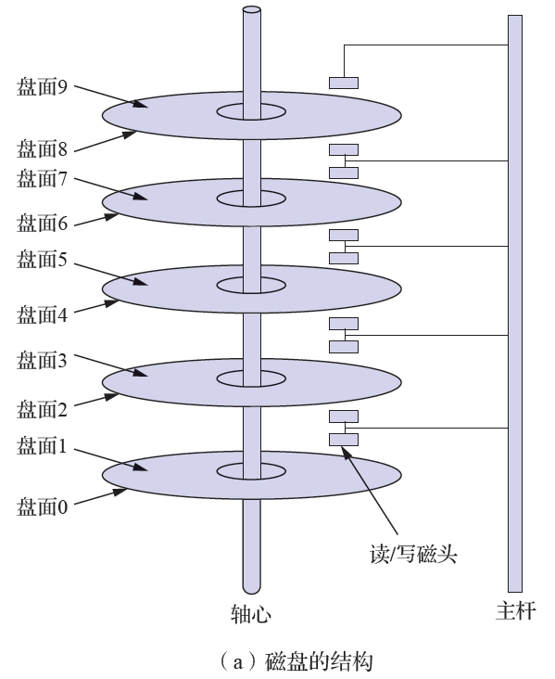
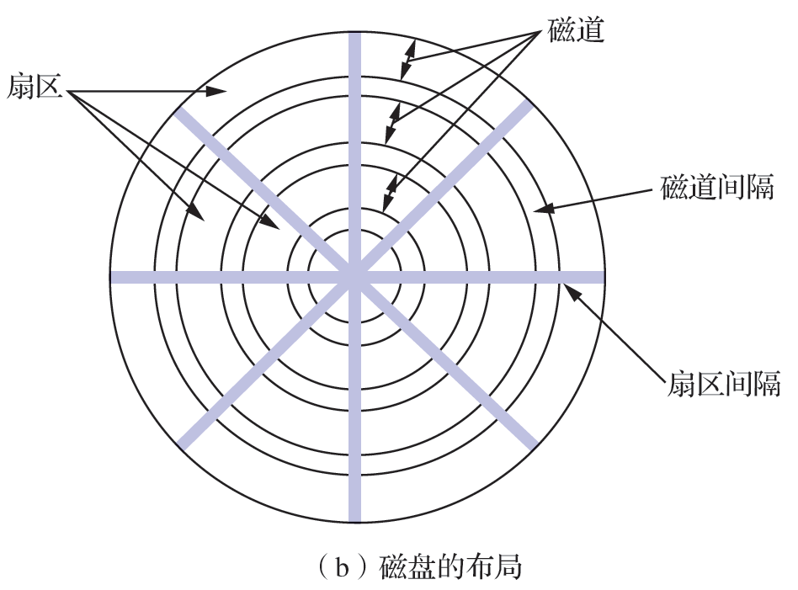
7.8.1磁盘性能简述
磁盘密度即每英寸中所存储的位数，显然内层磁道的密度较外层磁道的密度高。
磁盘的存储能力由最内层的磁道密度决定

Slide 54
假定某磁盘共有50个盘面，每个柱面上有10个磁道，每个磁道包含8个扇区。盘面、磁道、扇区均从0开始编址，请计算2734号扇区的盘面号、磁道号和扇区号。
解析：2734/(10*8)=34......14；34即盘面
14/8=1......6；1为磁道号，6为扇区号

Slide 55
已知磁带中每条记录的大小为50B，磁带的记录密度为每英寸100B，记录之间存在0.2英寸的间隔，如果现在需要存储2000条记录，则存储这些记录需要的磁带长度和磁带的利用率分别为（)。
A .1400英寸，71.4% B.1600英寸，71.4%
C.1400英寸，70.5% D.1600英寸，70.5%
答案：A
Notes:
【解析】磁带中每个记录的长度为50/100=0.5英寸，因此存储2000条逻辑记录需要（0.5+0.2)x2000=1400英寸的磁带，磁带的利用率为0.5/(0.5+0.2)=71.4%

Slide 56
磁盘容量计算
容量=磁头数（盘面数）×柱面（磁道数）×扇区数×每个扇区字节数
40GB硬盘
head:16
cylinder:19710
sector:255
计算：16×19710×255×512B=41173401600B=40GB

Slide 57
磁盘组织结构
一个新的磁盘是只含有磁性记录材料的空白盘，为了在磁盘上存储数据，必须先将磁盘格式化
低级格式化（物理格式化）
初始化扇区的数据结构
对磁盘进行分区
高级格式化（逻辑格式化）
初始化磁盘空闲空间管理的数据结构 （文件管理位示图）
建立管理已分配空间的数据结构
建立文件系统根目录

Slide 58
磁盘访问时间
磁盘在工作时时以恒定速率旋转。
磁盘的访问时间
寻道时间
旋转延迟时间
传输时间

Slide 59
寻道时间Ts
把磁臂（磁头）移动到指定磁道上所经历的时间。
磁头移动n条磁道所花费的时间
公式 T_{s}=m×n+k
m:常数，与磁盘驱动器的速度有关对一般磁盘，m=0.2ms；
对高速磁盘，m<=0.1ms
k:启动磁臂的时间，约2ms

Slide 60
旋转延迟时间Tr
把指定扇区移动到磁头下所经历的时间。
公式：Tr=1/2r
r：磁盘的旋转速度
现在大多旋转速度为7200r/min，则旋转延迟时间
T_{r}= 1/（2*7200r/min ）=4.17ms

Slide 61
传输时间Tt
把数据从磁盘读出或向磁盘写入数据所经历的时间
b:每次所读写的字节数
r:磁盘每秒的转数
N:一条磁道上的字节数

Slide 62
访问时间T_{a}
在访问时间中，寻道时间和旋转延迟时间基本上都与所读写数据的多少无关，而且通常占据了访问时间中的大头。

Slide 63
已知一磁盘共有40个磁道，相邻磁道的磁臂移动时间为5μs。若某文件逻辑上相邻的数据块平均相隔20个磁道，每块数据的旋转延迟时间及传输时间分别为100μs和20μs，计算读取一份大小为100块的文件需要（ ）ms
随堂练习2
解析：100*（20*5+100+20）=22ms

Slide 64
7.8 磁盘调度算法
由于在访问磁盘的时间中，主要是寻道时间，
因此，磁盘调度的目标，是使磁盘的平均寻道时间最小。
先来先服务FCFS
最短寻道时间优先
扫描（SCAN）算法（电梯调度算法）
循环扫描CSCAN算法
Look算法和CLook算法

Slide 65
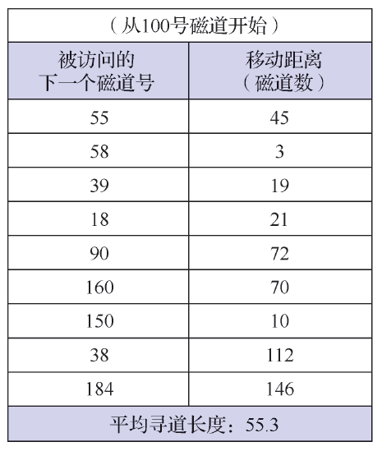
先来先服务FCFS
最简单的磁盘调度算法
根据进程请求访问磁盘的先后次序进行调度。
优点：公平、简单，每个进程的请求都能依次得到处理，不会出现饥饿。
缺点：由于未对寻道进行优化，致使平均寻道时间可能较长。
498/9

Slide 66
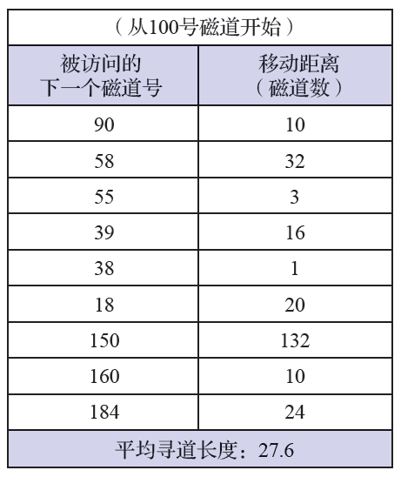
最短寻道时间优先SSTF
要求访问的磁道，与当前磁头所在的磁道距离最近，以使每次的寻道时间最短，但不保证平均寻道时间最短，而且容易产生饥饿。
假如访问磁道号为：
58，39，18，150，160，184，55，38，90，则调度顺序为右图

Slide 67
已知当前磁道访问请求序列为23,56,59,51,67,102,136,140,194，磁头当前所在位置为100，若采用 SSTF （最短寻道时间优先）算法，则磁头总共需要移动的磁道数是（)。
A .95 B.174 C.347 D.265
答案：D
随堂练习—SSTF
Notes:
注意如果该题换成计算题，计算过程要写正确
1）首先写出调度顺序：102、136、140、194、67、59、56、51、23
2）计算每个调度的差值和：（102-100）+（136-102）+。。。。

Slide 68
7.8 扫描SCAN算法
也称：电梯调度算法。
不仅考虑到欲访问的磁道与当前磁道的距离，更优先考虑的是磁头当前的移动方向。
磁臂从磁盘的某处向某个方向移动，沿途响应服务请求。当到达另一端时，磁头改变移动方向，继续处理。磁头在磁盘上来回扫描。

Slide 69
​假设磁头当前处于90号磁道，磁头正向磁道号减小的方向移动，磁道号从0到99。现有一个磁盘读写请求队列：98,83,73,22,46,24,65,53。若采用 SCAN 算法依次响应请求，平均寻道长度是（）
A.24 B.32.5 C.23.5 D.28
答案：C

Slide 70
循环扫描算法CSCAN
​假设磁头当前处于90号磁道，磁头正向磁道号增大的方向移动，磁道号从0到99。现有一个磁盘读写请求队列：92,85,78,24,47,26,65,51。若采用 CSCAN 算法依次响应请求，磁头总共需要移动的磁道数是（)。
CSCAN算法提供比SCAN算法更为均匀的等待时间。
磁头从磁盘一端移到另一端，随着移动不断的处理请求。当磁头移到另一端时，马上返回到磁盘开始，返回时不处理请求。
答案：193

Slide 71
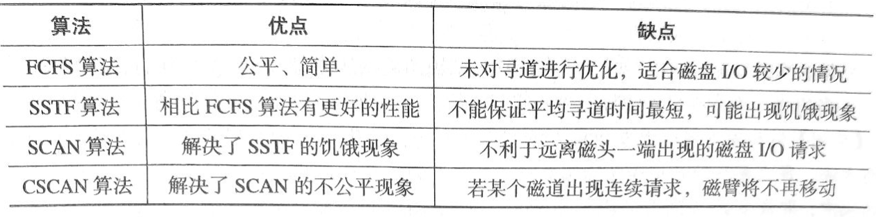
注意：SCAN和CSCAN算法中的磁头运动方向不能随时改变

Slide 72
7.8 Look算法和 CLook算法
Look原理同SCAN算法，只是磁头不再移动到一端即可返回
CLook原理同CSCAN算法，只是磁头不再移动到一端即可返回

Slide 73
​假设磁头当前处于64号磁道，磁头正向磁道号减小的方向移动，磁道号从0到99。现有一个磁盘读写请求队列：88,94,26,43,55,3。若采用 LOOK 算法依次响应请求，磁头总共需要移动的磁道数是（ ）。
152
​已知磁道号从0到99，假设当前磁头位置为78号磁道，且正向磁道号增大的方向移动。现有一个磁盘读写请求队列为：65,34,24,89,86,53,74,98。若采用 CLOOK 算法依次响应这些请求，则平均移动的磁道数是（ ）。
18

Slide 74
学 习 进 步 ！
经典教材《计算机操作系统》最新版

